Slide 1
ATOMSKA BOMBA

Slide 2
Bila je zasnovana v sklopu skrivnega projekta Ameriške države.
Pri njem je sodeloval tudi oče jedrske fizike,znanstvenik ALBERT EINSTEIN
Bila je izdelana z namenom kot orožje,ki naj bi čim hitreje končalo drugo svetovno vojno.
Vzporedno z ZDA so jo razvijale še druge države na primer Nemčija,ki pa ji na srečo bombe ni uspelo izdelati do konca.

Slide 3
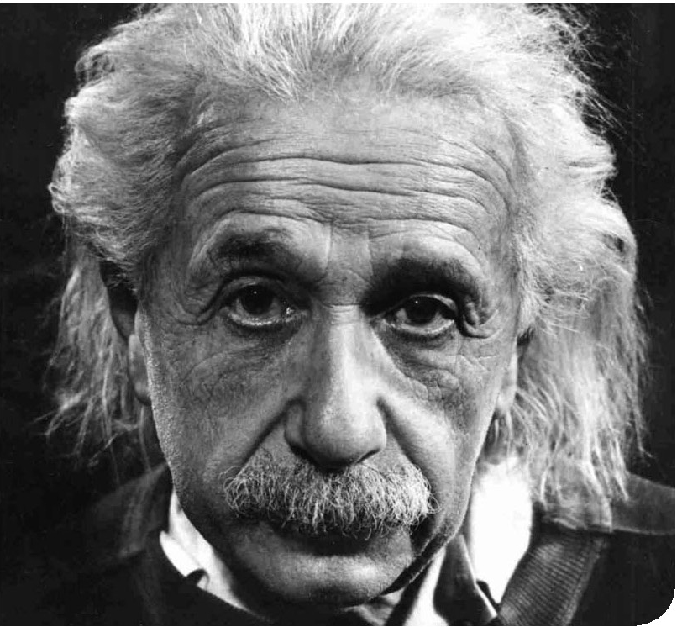
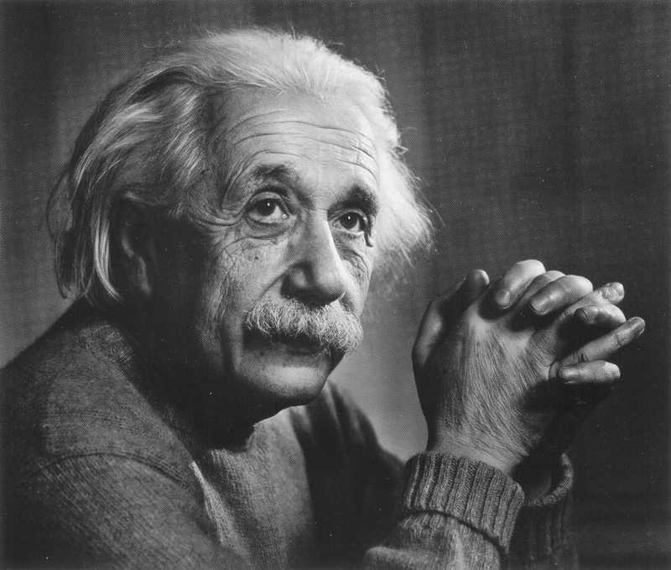

Slide 4
ZGRADBA
Delovanje atomske bombe omogoča grda lastnost nekaterih radioaktivnih izotopov. zakonska zveza. Za njegov razpad je dovolj en sam nevtron, ki trešči v jedro, zato razpade na dva nova elementa. Ob tem se sprosti energija in še dva ali trije nevtroni. Ti pa naprej butajo v nova jedra elementa. Ob tem pa oddajo velikansko količino energije.

Slide 5
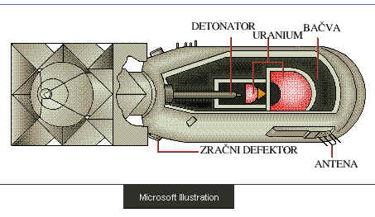

Slide 6
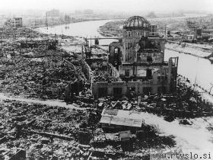
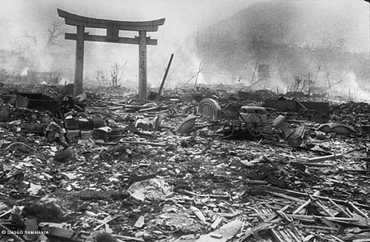
Svet je 2. občutil moč atomske bombe
Prvič je bila vržena 6. avgusta 1945 na Hirošimo
Imenovala se je LITLE BOY
Drugič pa je bila odvržena 9. avgusta 1945 na Nagasaki
Imenovala se je FAT MAN

Slide 7
LITLE BOY
tehtala okoli 4t. Pojavila se je zaslepljujoča svetloba, po njej pa je se je razširila peklenska vročina, le-to pa so spremljala udarni in rušilni val
V nekaj sekundah je bila Hirošima zravnana z zemljo. V premeru 10 kilometrov od središča eksplozije je bilo opustošenje popolno . Umrlo je več kot 200.000 ljudi. Od tega 150 japonskih vojakov in stotine močno opečenih.

Slide 8
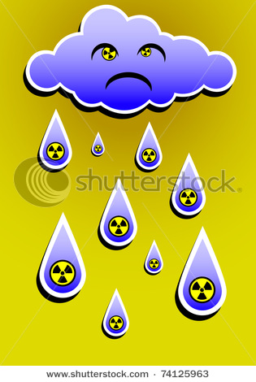
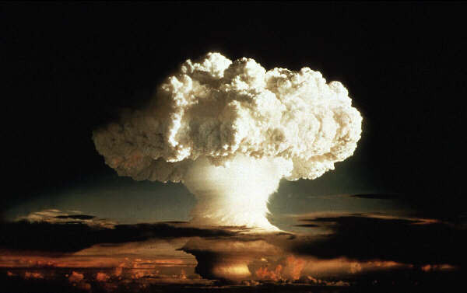
Nad mestom pa se je dvignil gobasti oblak 18 km visoko, s katerega je začel padati črni dež. Ljudje takrat še niso vedeli, da prav te kaplje povzročajo močno radioaktivno sevanje.

Slide 9
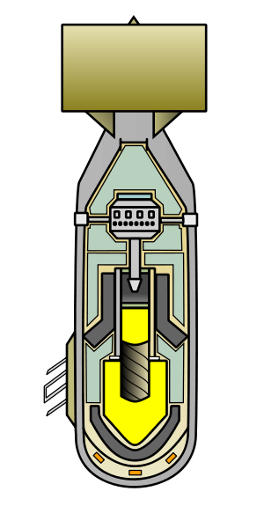
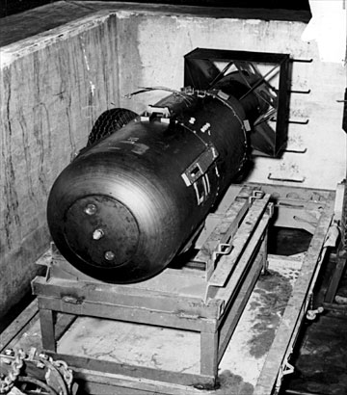

Slide 10
FAT MAN
Niso jo mogli natančno spustit, ker jim je to onemogočilo slabo vreme.
Posledice pa prav tako strahotne. Skupno število mrtvih je preseglo 70 tisoč ljudi.
V središču eksplozije je takoj naraslo več kot sto milijonov stopinj, zato so se v razdalji 3 – 4 km vnele vse hiše.
Poškodbe in bolezni je imela enako kakor že prej omenjene na Hirošimi.

Slide 11
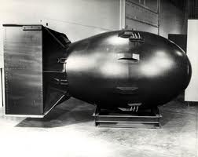
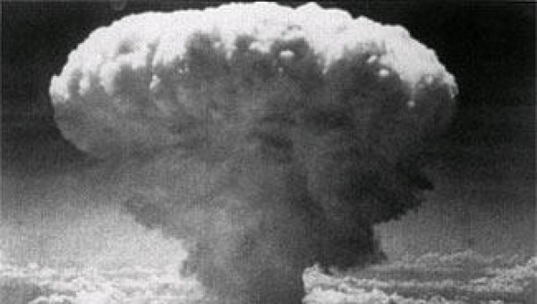

Slide 12
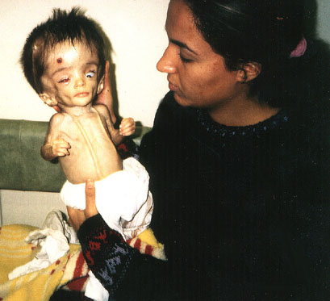
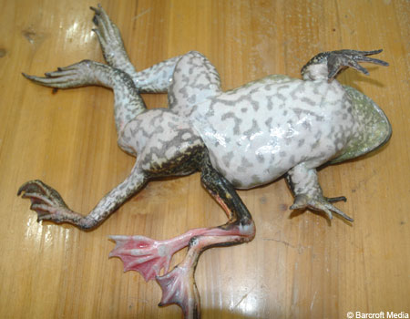
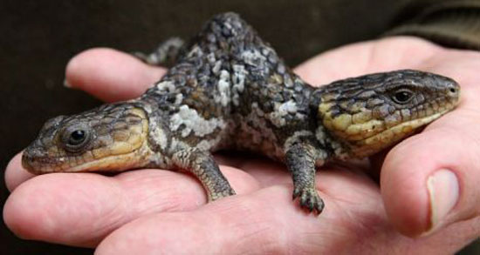

Slide 13
